Slide 1
Day1: Kubernetes Community Days & OpenInfra, Ceph Day 2023
CNCF 및 Kubernetes 컨트리뷰션
지금 여기서 시작하세요! Begin Your Contribution to CNCF and Kubernetes Here Now!
한국전자통신연구원 (ETRI) 손 석 호 (Seokho Son)

Slide 2
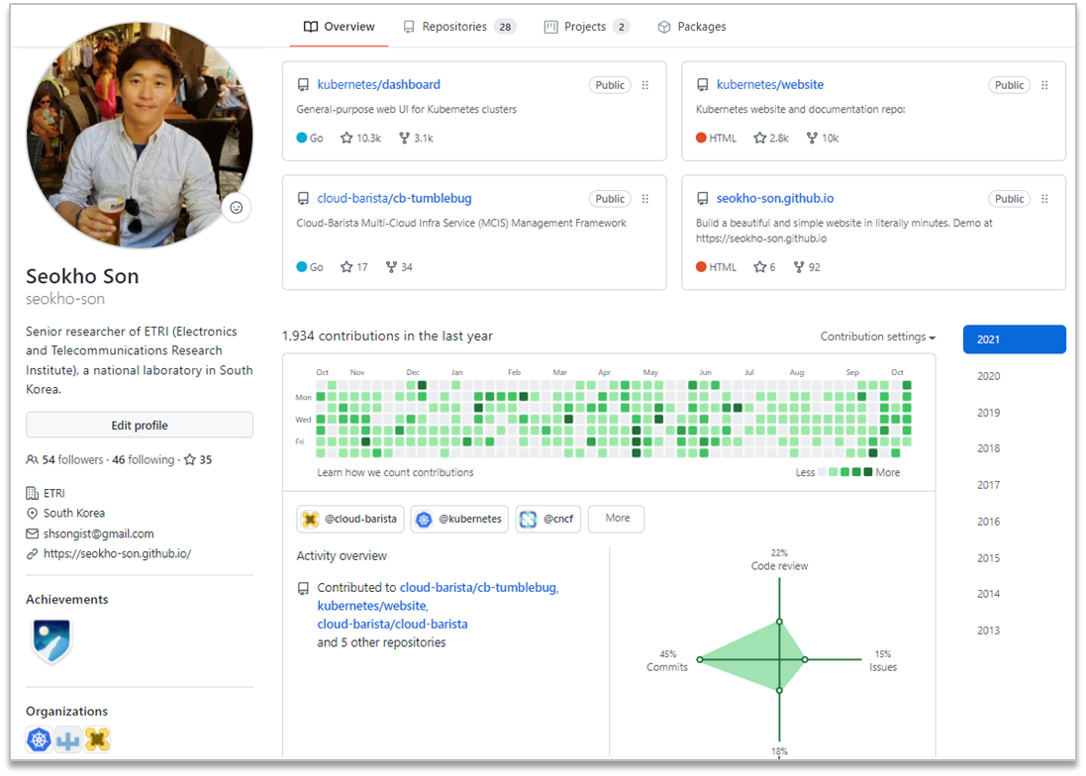
What is your GitHub ID ?
설계 구현
오픈 소스
클라우드 컴퓨팅 기술 연구
논문 특허
국제 표준
연구 프로필
https://seokho-son.github.io
GitHub 프로필
https://github.com/seokho-son

Slide 3
Agenda
모든 것은 그때 시작되었습니다..
KubeCon 2018 Seattle

Slide 4
Agenda
KubeCon 2018 Seattle
Kuberentes
contributor
summit
첫 SIG Docs 한글화팀 미팅 참석
첫 한글화 이슈/PR
Kubernetes org.
정식 멤버
SIG Docs 한글 컨텐츠 리뷰어
SIG Docs 한글 컨텐츠 승인자
Open Source Contribution Academy Kubernetes Mentor
kubernetes/dashboard
한글 컨텐츠 승인자
kubernetes/dashboard
한글 컨텐츠 리뷰어
Kuberentes/dashboard
한글화 기여
SIG Docs 한글화팀 팀장
(2020.07.10)
SIG Docs 브랜치 메인테이너
CNCF Cloud Native Glossary 기여
CNCF Cloud Native Glossary 메인테이너
CNCF Cloud Native Glossary 한글화 멤버
Kubernetes Contributor Awards
SIG Docs Localization Subproject Lead
CNCF Ambassador

Slide 5
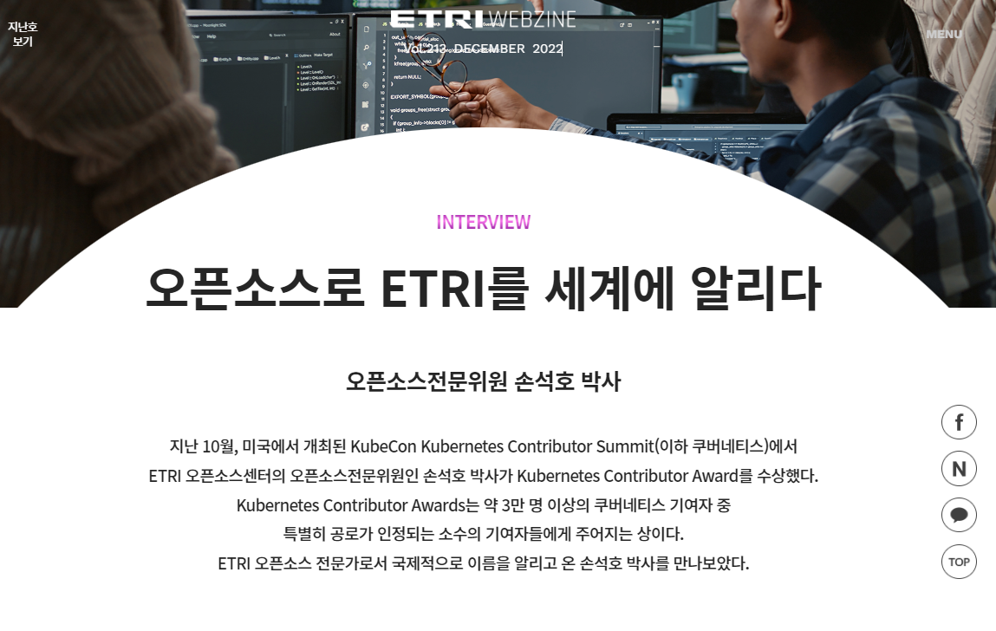
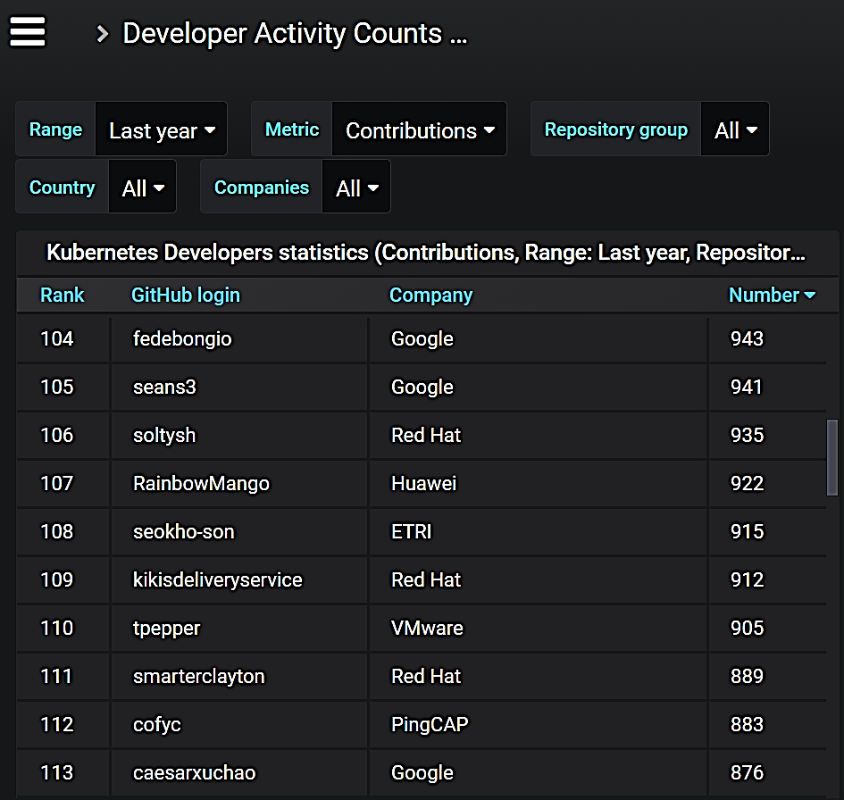
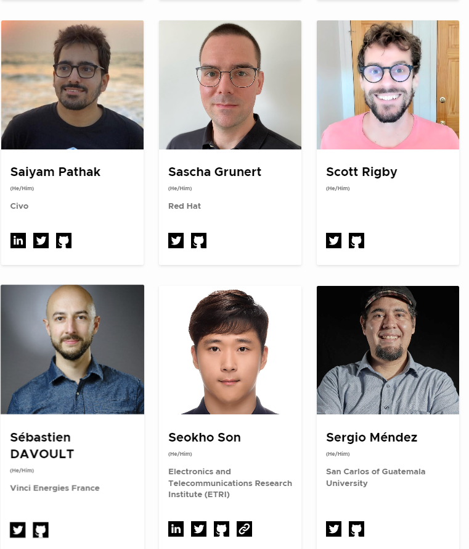
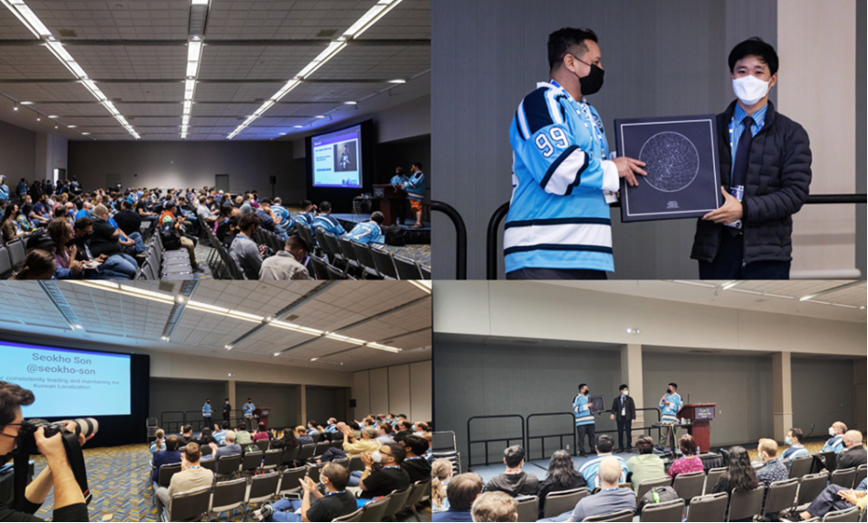
Open Source Activities (CNCF/Kubernetes)
https://k8s.devstats.cncf.io/d/66/developer-activity-counts-by-companies
Kubernetes Contributor Awards
(108 / 20335)
CNCF Ambassador
Kubernetes 연간 기여도 순위
https://www.etri.re.kr/webzine/20221202/sub02.html https://www.cncf.io/people/ambassadors/?p=seokho-son

Slide 6
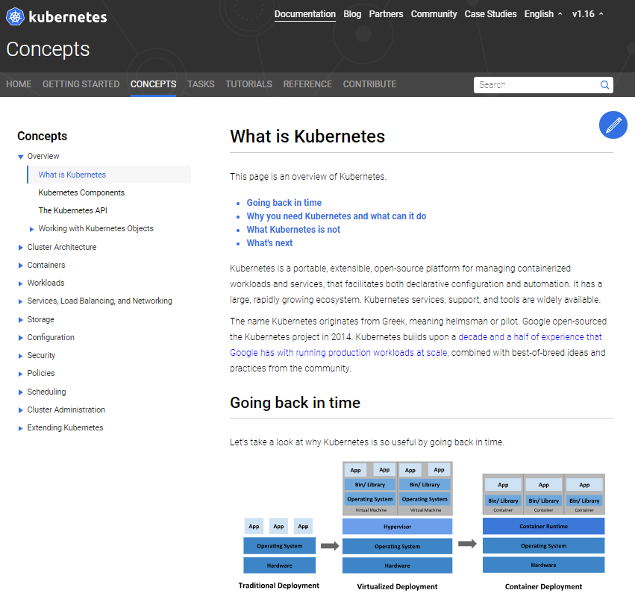
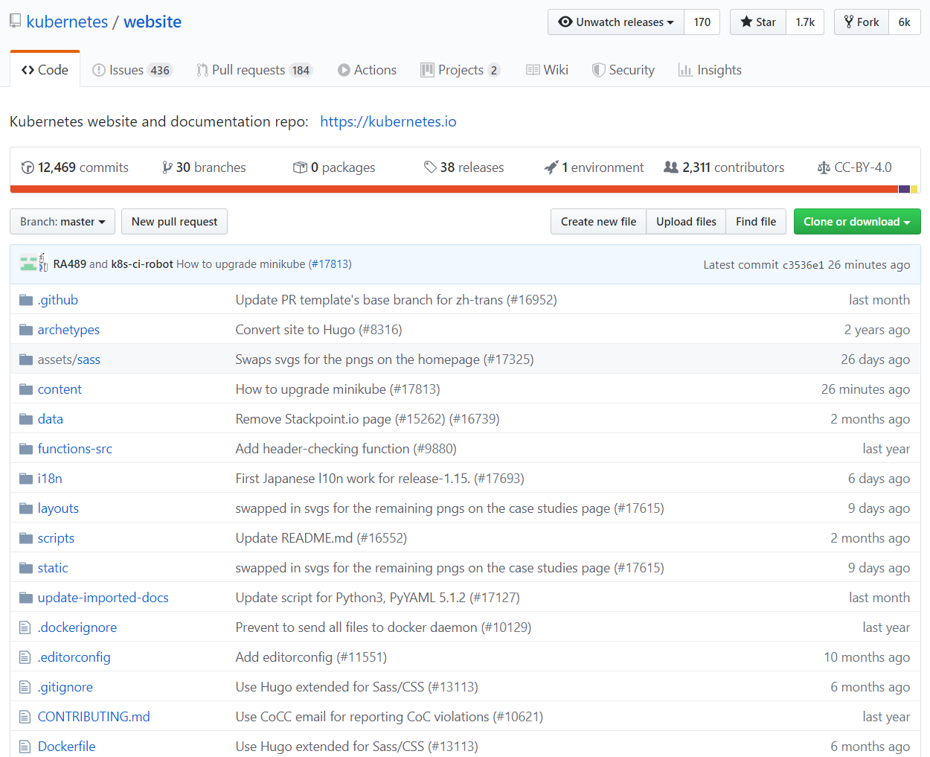
K8s documentation
연간 1억+ 뷰
Docs-as-Code
오픈 문서: 오픈소스에서는 문서도 코드 형태로 개발 (라이브 문서)
Markdown(.md) code
소스코드와 통합 릴리스
Hugo
(site generator)
GitHub: k8s/website
Kubernetes website: k8s.io

Slide 7
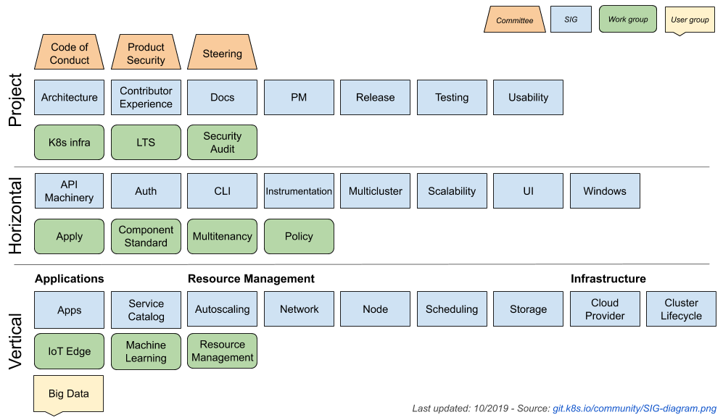
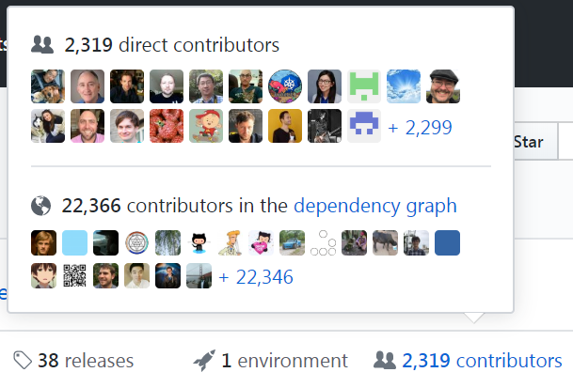
SIG-Docs
목표: Kubernetes를 가능한 많은 사람들이 쉽게 사용할 수 있도록 만들기
역할: K8s를 위한 공식 기술 문서 개발, 웹사이트 및 퍼블리싱 등
kubernetes.io의 문서 및 문서 관련 이슈에 대해 토론
공식 K8s 블로그 관리
K8s 문서 릴리스를 주도
기여자들이 문서 작업에 참여할 수 있도록 돕기
가장 규모가 큰 SIG
[SIG-Docs Chairs]
Divya Mohan (@divya-mohan0209), SUSE
Natali Vlatko (@natalisucks), Wayfair
Rey Lejano (@reylejano), SUSE
Contributor: 4,610
SIG-Docs (Special Interest Group for Documentation)

Slide 8
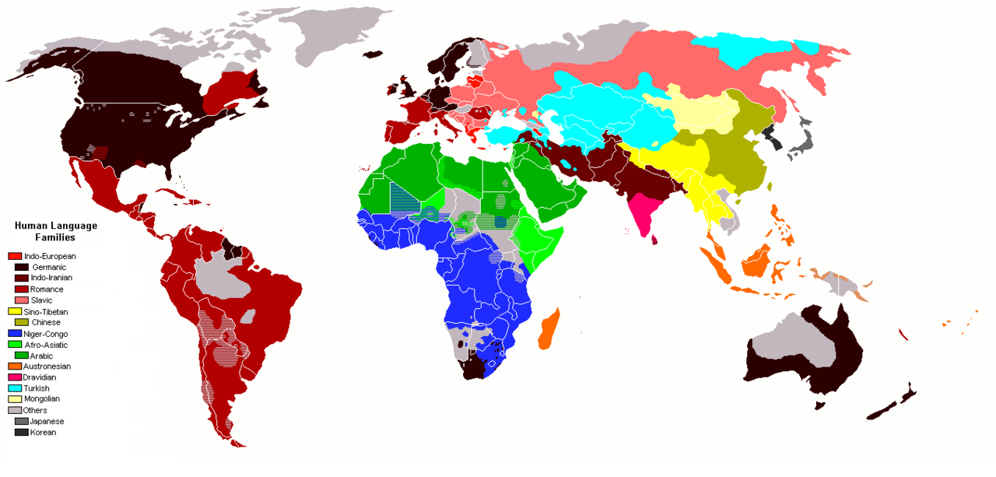
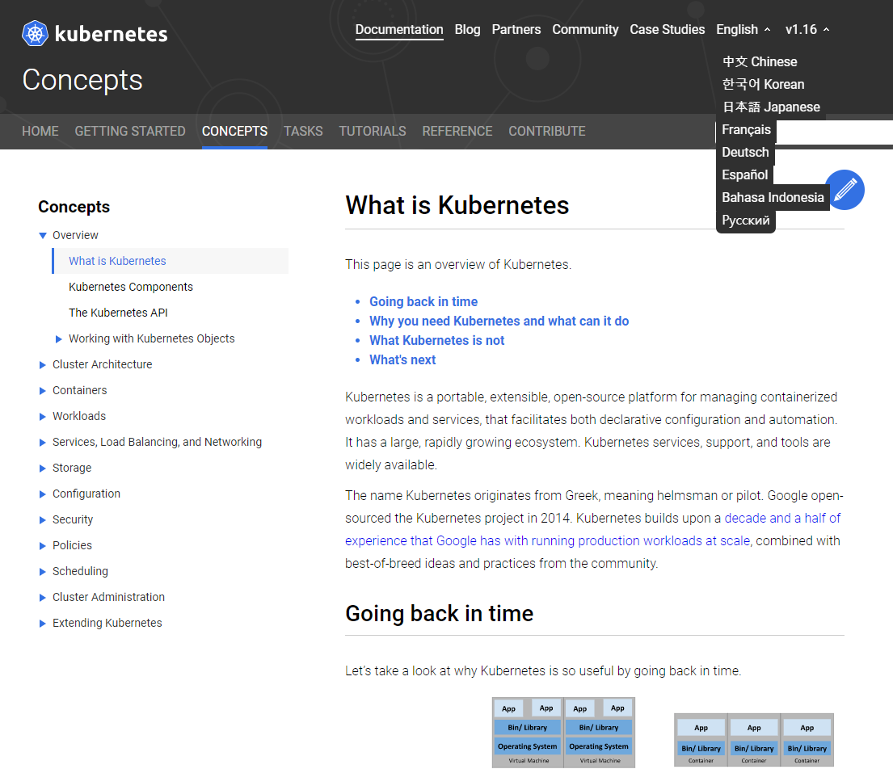
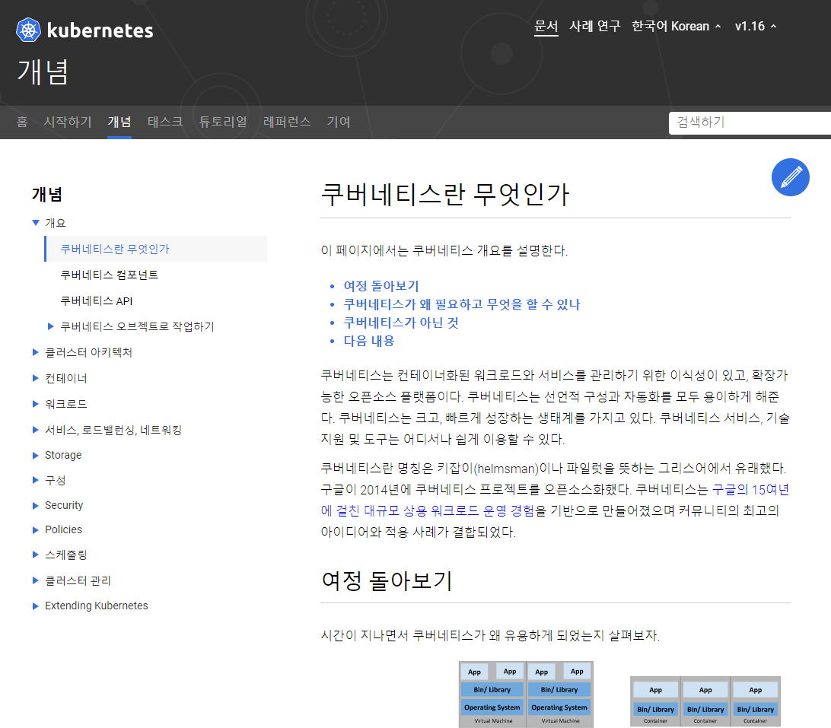
Why do we need localization ?
Language | Speakers (millions)
Mandarin Chinese | 918
Spanish | 480
English | 379
Hindi | 341
Bengali | 228
Portuguese | 221
Russian | 154
Japanese | 128
Western Punjabi | 92.7
Marathi | 83.1
Telugu | 82.0
Wu Chinese | 81.4
Turkish | 79.4
Korean | 77.3
Source: https://en.wikipedia.org/wiki/List_of_languages_by_number_of_native_speakers
Localization (L10n)
a better form of translation
English
한국어

Slide 9
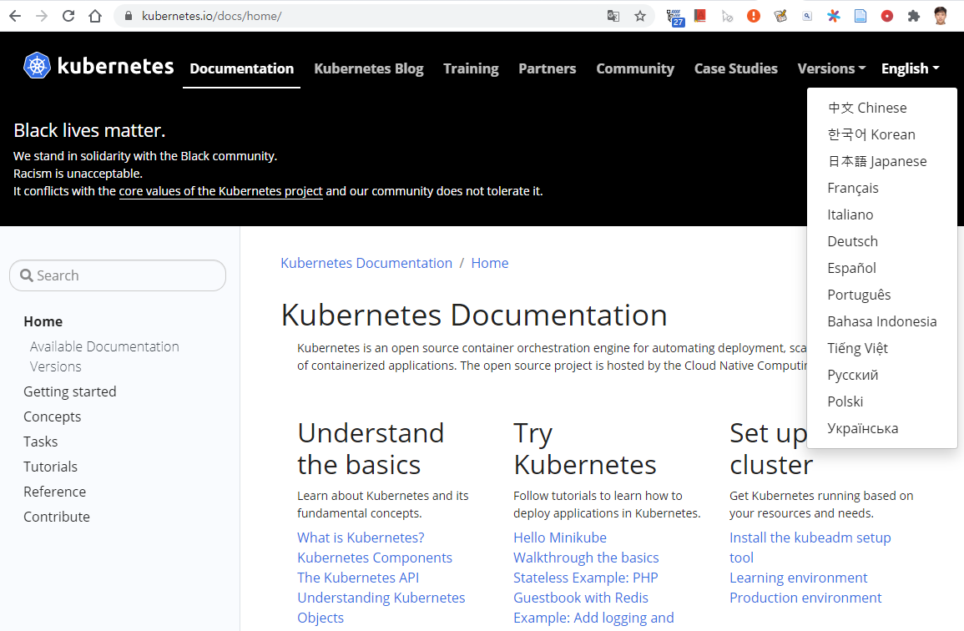
kubernetes.io/ko
Localization (L10n)
a better form of translation

Slide 10
K8s SIG-Docs Korean Localization Team
Since, April 2018
Lead
손석호
emeritus: 이덕준
Approver
이덕준, 최영락, 손석호, 육용수, 서지훈, 윤평호
former: 강주희
Reviewer
이덕준, 최영락, 손석호, 육용수, 윤평호, 서지훈, 명제상
former: 강주희, 박재화
Member
이덕준, 강주희, 최영락, 손석호, 육용수, 김영대, 명제상, 윤평호, 나우진, 김철구, 고승현, 서지훈, 한영탁, 김상홍, 박진이, 송원석, 조홍래, 김보배, 윤서율, 금나연, 이형주, 한종우, 박지환, 정진우, 김남욱, 한종민

Slide 11
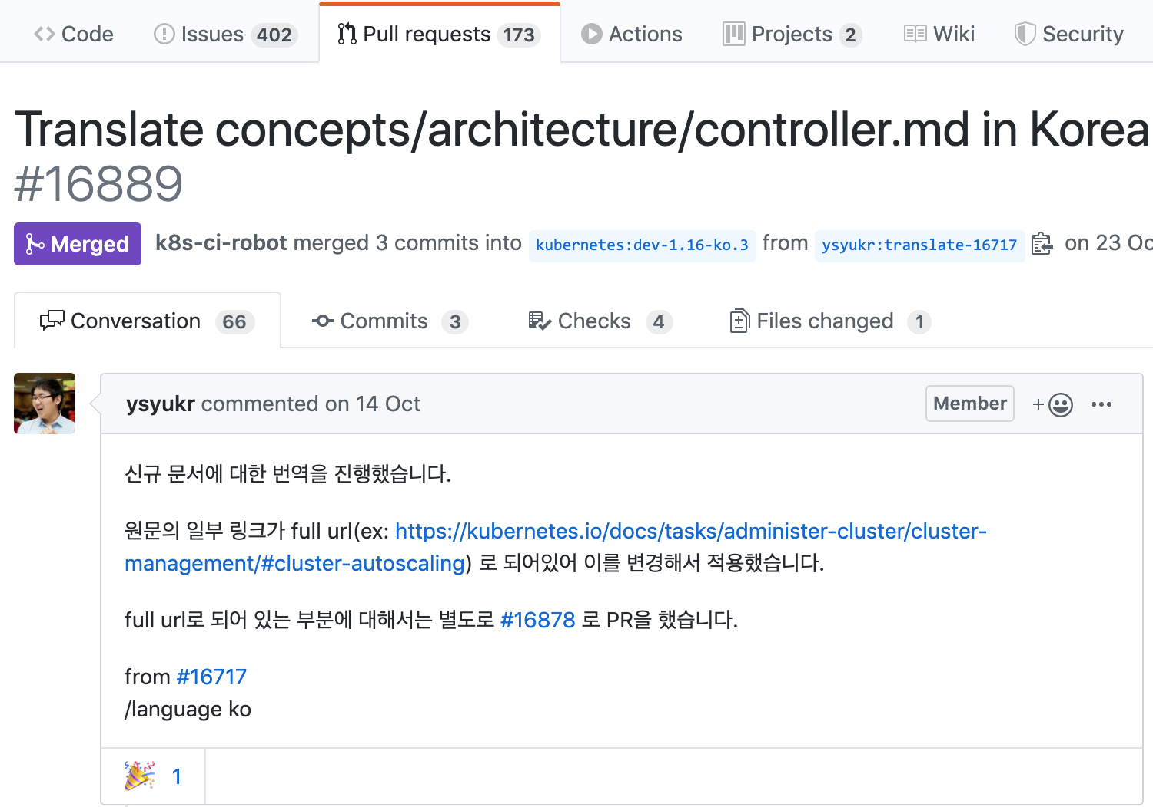
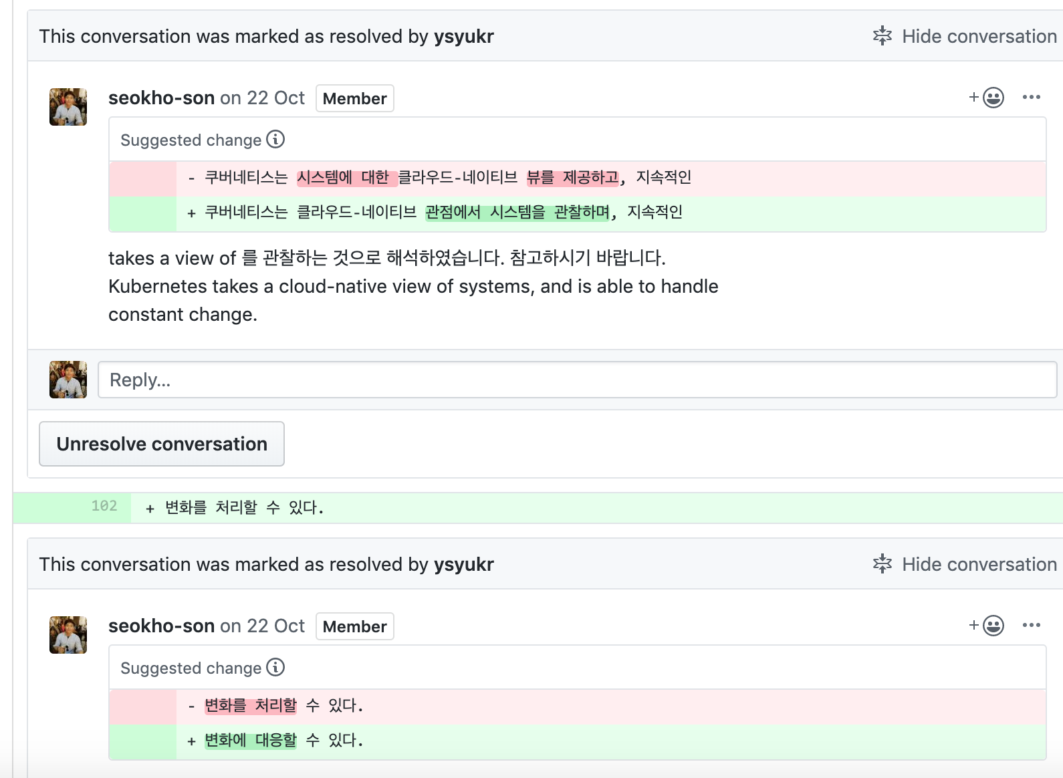
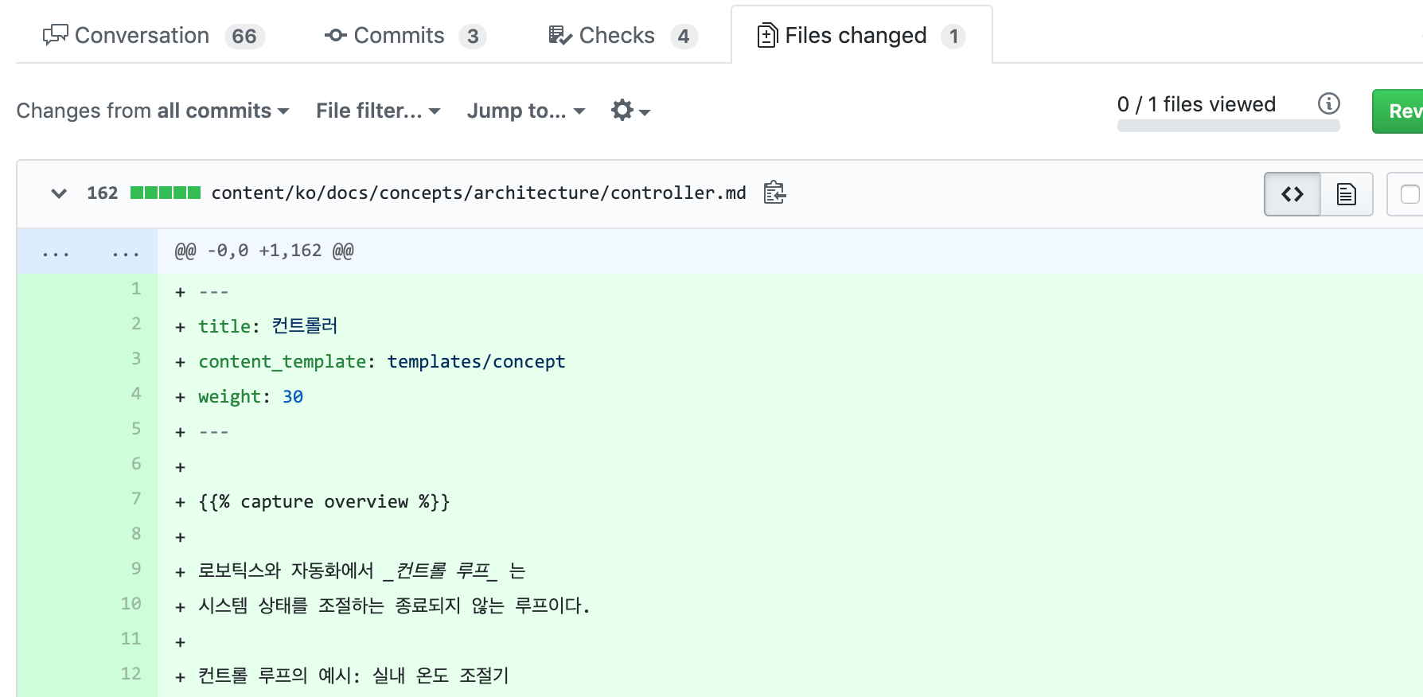
Manage quality of localization
Review #1
Revision #1
Review #2
Revision #2
LGTM
(looks good to me)
Approve
(merge)
Make a PR (Pull-Request) to localize a doc

Slide 12
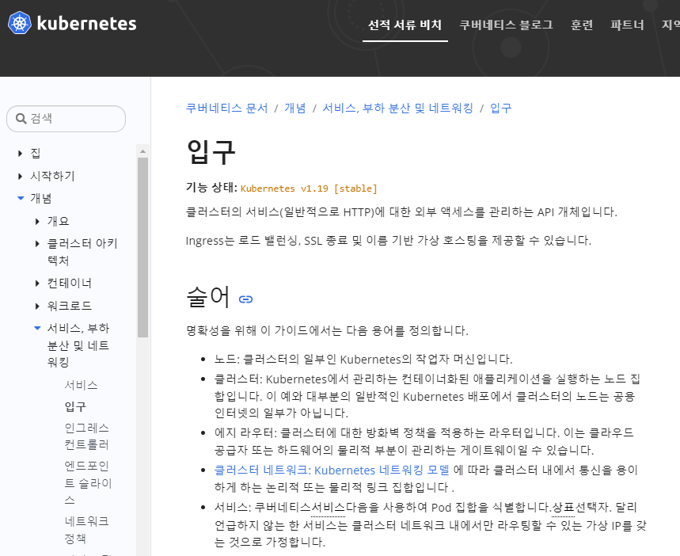
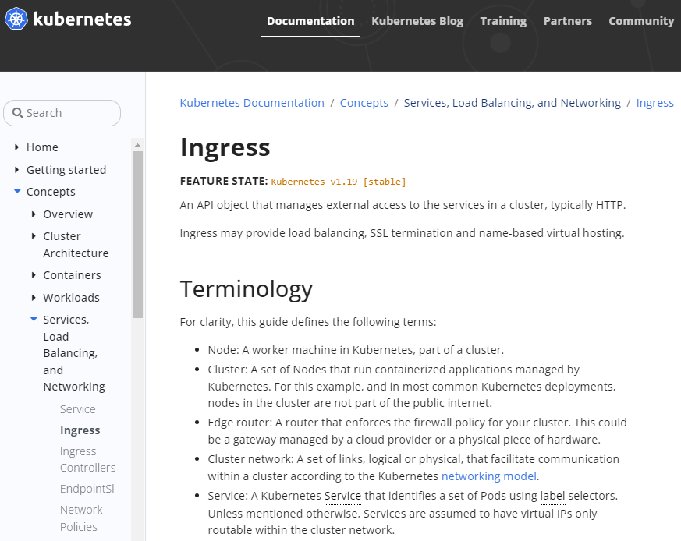
AI 시대
(그러나 아직은..)
기계번역을 어떻게 신뢰하지?
원문에 오류가 있다면 누가 고치치?
기계 번역

Slide 13
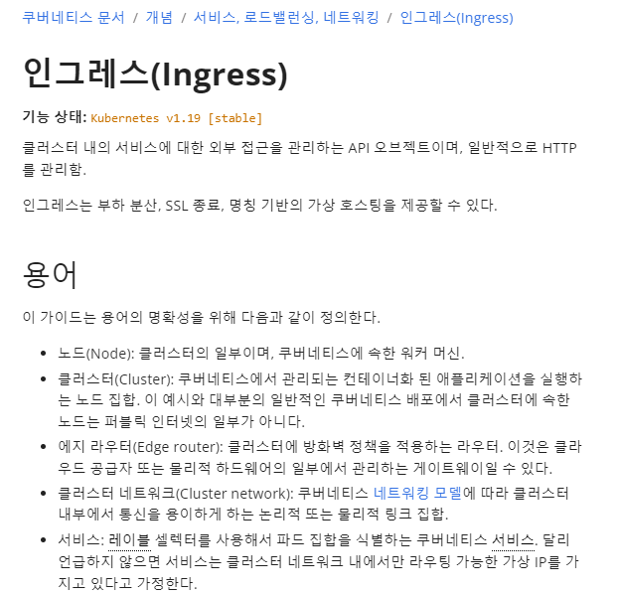
AI 시대
(순전히 기여에 의한)
피어 번역 / 피어 리뷰

Slide 14
Manage branch and millstone
dev-1.28 (3M)
dev-1.29 (3M)
master
(1.27)
master
(1.28)
dev-1.27-ko.1 (3W)
dev-1.27-ko.9 (3W)
dev-1.28-ko.1 (3W)
release-1.27
Ko work branch:
dev-[version]-ko.[milestone]
[Korean l10n team branching and millstone model]
dev-1.27-ko.10 (~1W)

Slide 15
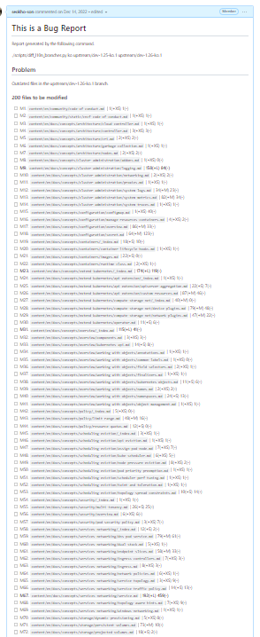
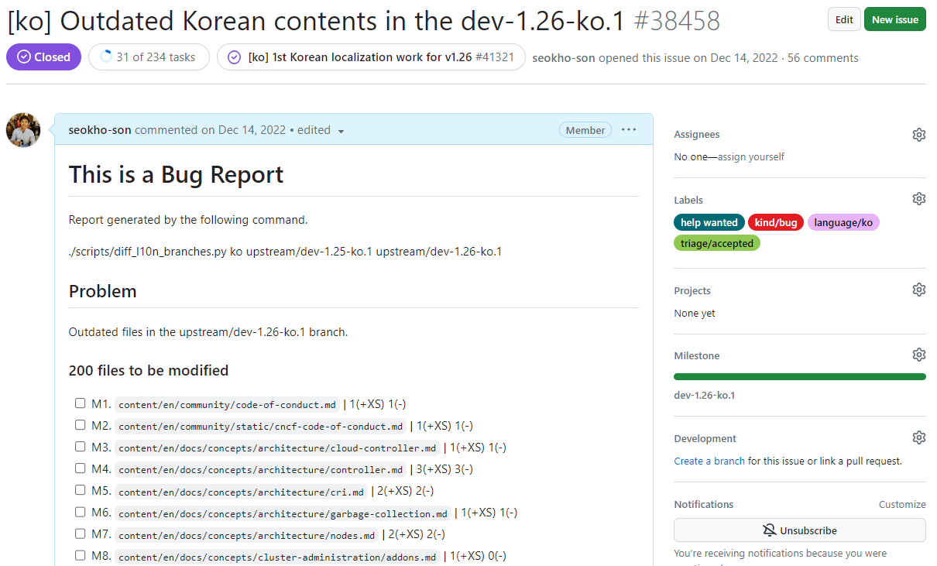
1~2개월
작업 마일스톤 마다 200개+의 문서 수정 ㅠㅠ

Slide 16
Contribution workflow
Read Code of Conduct
Search page to contribute
Set development environment
Open PR
Sign CLA
Open issue
Get dev-branch
Get review
Development
Update PR
Commit
Get LGTM
Fetch upstream & rebase
Get approved
Push to origin
Prerequisite
Job-hunting
Development
Pull-Request

Slide 17
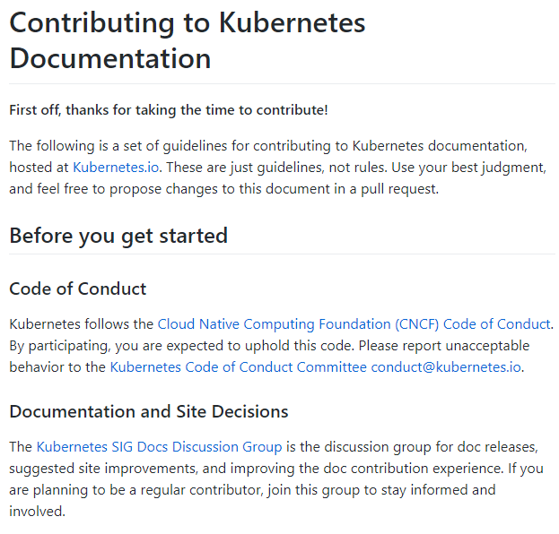
Prerequisite
Read Code of Conduct
The Contributor License Agreement
The Cloud Native Computing Foundation (CNCF) defines the legal status of the contributed code in two different types of Contributor License Agreements (CLAs), individual contributors and corporations.
Sign CLA
Instruction: https://git.k8s.io/community/CLA.md
kubernetes/website/CONTRIBUTING.md
(지금은 PR을 열면, CLA 신청을 위한 링크가 코멘트로 제공됨)
Prerequisite

Slide 18
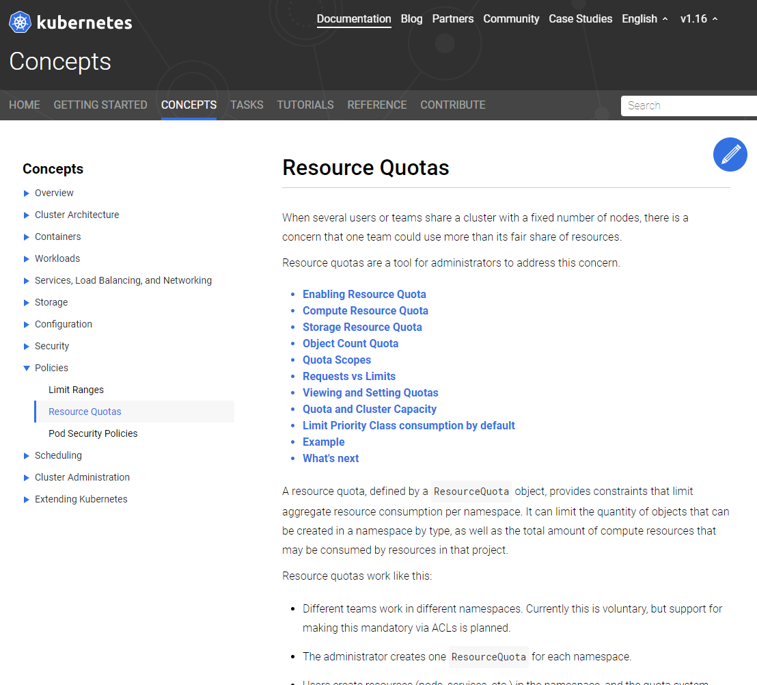
Job-hunting
Search page to contribute
Open issue
한글 버전에서
제목이 영어인
문서 찾기!
Check K8s.io website
Job-hunting

Slide 19
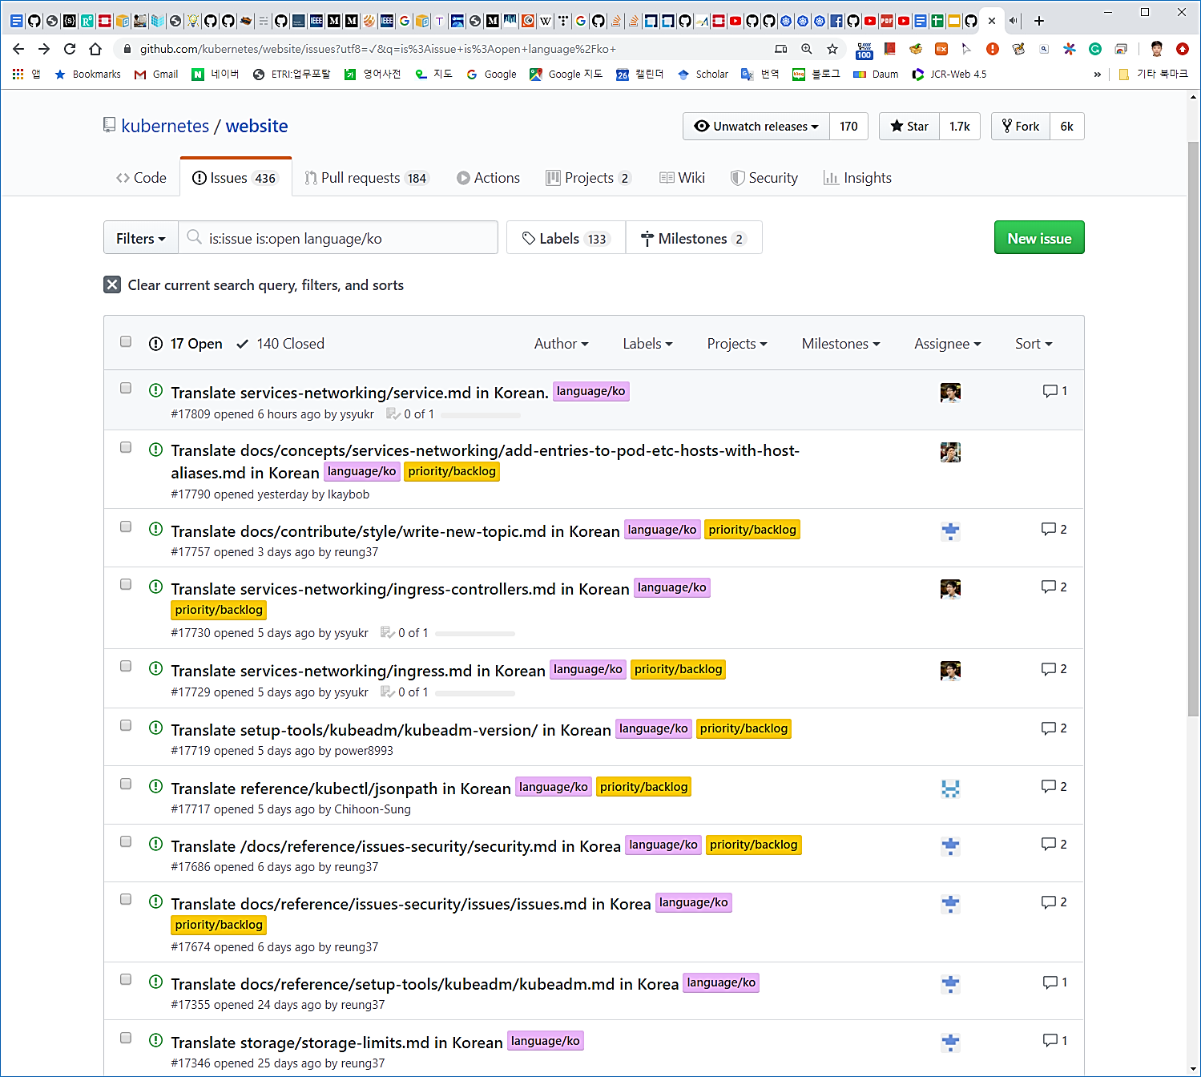
Job-hunting
Search page to contribute
Open issue
다른 기여자가 작업하고 있는지 확인!!
Job-hunting
[Filters] is:issue is:open language/ko
[Filters] is:pr is:open language/ko

Slide 20
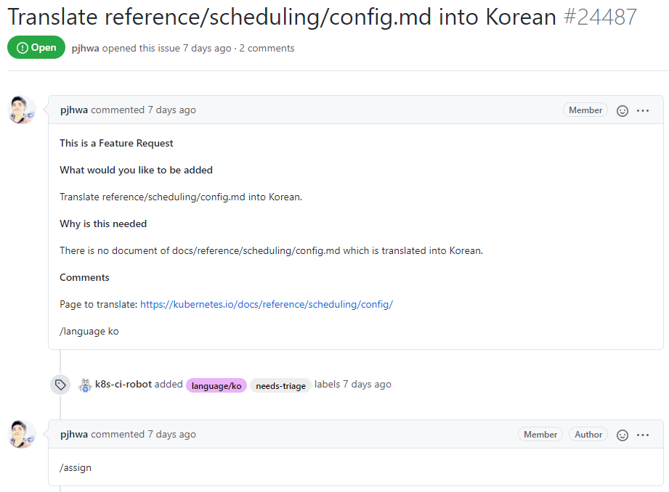
Job-hunting
Search page to contribute
Open issue
이슈를 열어서 작업 의사를 알림
Job-hunting

Slide 21
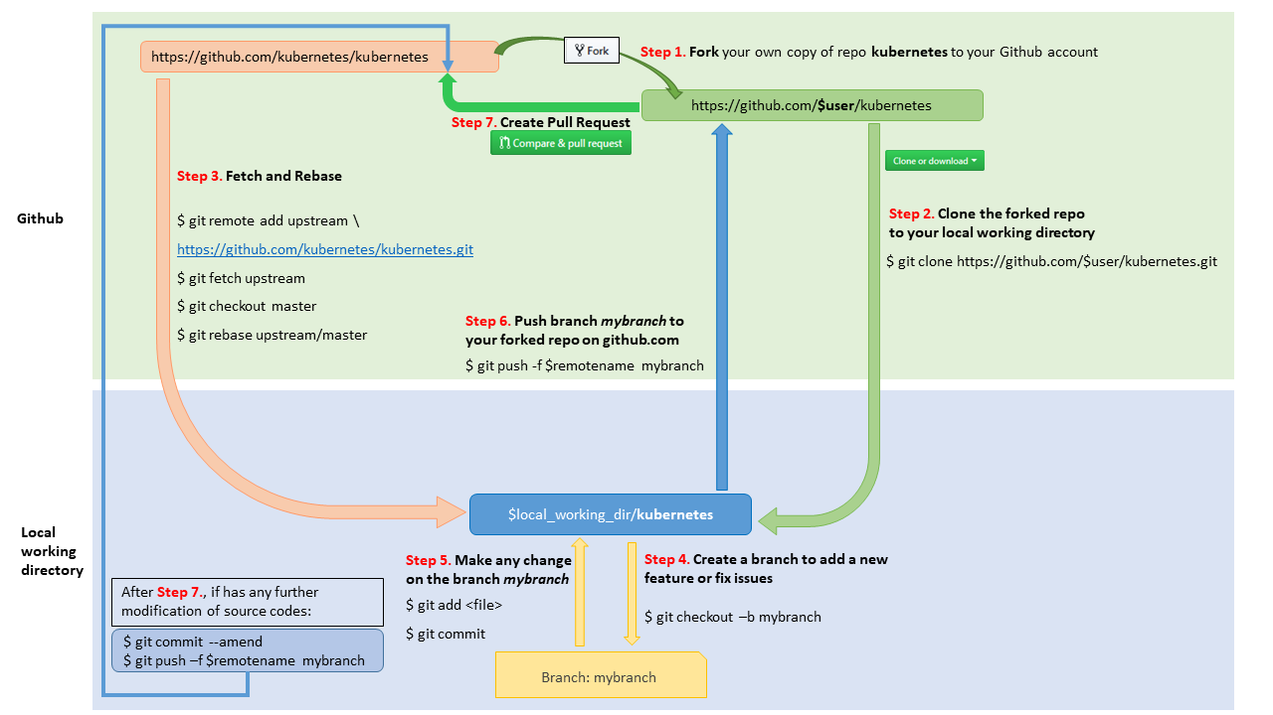
Development: GitHub Workflow
Set development environment
Get dev-branch
Development
Commit
GitHub 기반 기여 워크플로우에 익숙해져야 합니다.
Fetch upstream & rebase
Push to origin
Development
https://git.k8s.io/community/contributors/guide/github-workflow.md

Slide 22
Development: GitHub Workflow
GitHub
Set development environment
Upstream
Repository
Fork
PR
Get dev-branch
Origin Repository
Development
git clone
push
pull
Commit
Local Repository
Fetch upstream & rebase
commit
update
Push to origin
Working copy
내려받기
Development
Local

Slide 23
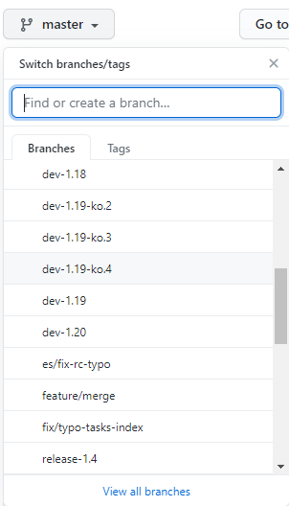
Development
GitHub
Set development environment
Upstream
Repository
PR
Get dev-branch
Origin Repository
Development
push
pull
git fetch upstream
Commit
Local Repository
git checkout
upstream/dev-1.28-ko.4
Fetch upstream & rebase
commit
update
Push to origin
Working copy
내려받기: 한글 작업 브랜치를 Base로한 피쳐브랜치 생성
Development
Local

Slide 24
Development
쿠버네티스 문서 한글화 가이드는 꼭 미리 살펴보세요. https://kubernetes.io/ko/docs/contribute/localization_ko/
GitHub
Set development environment
Upstream
Repository
kubernetes/website/content/en/docs
├── concepts
├── contribute
├── home
├── reference
├── setup
├── tasks
└── tutorials
kubernetes/website/content/ko/docs
├── concepts
├── contribute
├── home
├── reference
├── setup
├── tasks
└── tutorials
PR
Get dev-branch
Origin Repository
managed-service.md
Development
push
pull
Commit
Local Repository
Fetch upstream & rebase
commit
update
(Copy) managed-service.md (Translate)
managed-service.md
Push to origin
Working copy
Development
Local
git commit -a -m “Translate managed-service.md into Korean"

Slide 25
Development
GitHub
Set development environment
Upstream
Repository
PR
Get dev-branch
Origin Repository
git fetch upstream
Development
push
pull
Commit
git push origin dev-1.28-ko.4
Local Repository
git rebase upstream/dev-1.28-ko.4
Fetch upstream & rebase
commit
update
(Optional)
PR 올리기 직전에,
피쳐브랜치 업데이트!!
Push to origin
Working copy
Development
Local

Slide 26
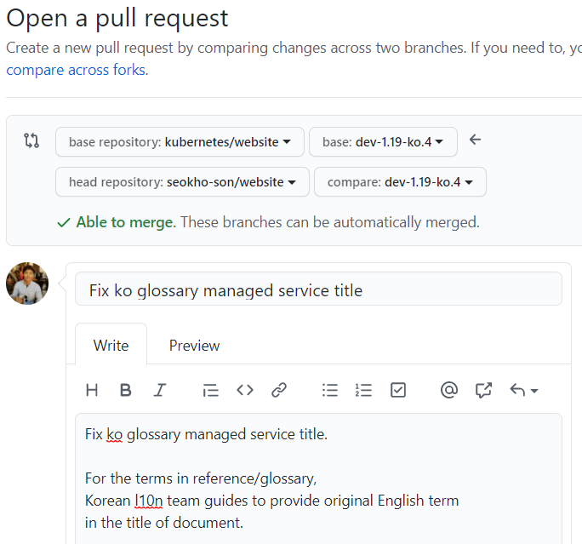
한글 작업 브랜치를 Target(base)로 PR 오픈
Pull-Request
GitHub
Open PR
Open PR
Upstream
Repository
PR
Get review
base: dev-1.28-ko.4
Origin Repository
compare: dev-1.28-ko.4
Update PR
push
pull
Get LGTM
Local Repository
Get approved
commit
update
Working copy
base: dev-1.28-ko.4
compare: dev-1.28-ko.4
Pull-Request
Local

Slide 27
Pull-Request
리뷰를 통한 개선
GitHub
Open PR
Upstream
Repository
Review #1
PR
Get review
Origin Repository
Revision #1
Update PR
push
pull
Review #2
Get LGTM
Local Repository
Revision #2
Get approved
commit
update
LGTM
(looks good to me)
Working copy
Approve
(merge)
Pull-Request
Local

Slide 28
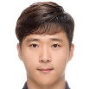
Contributor ladder
[Kubernetes 커뮤니티에서의 역할 (현재)]
Kubernetes org 멤버
Kubernetes 컨텐츠 소유자 (maintainer)
소스 리뷰 및 승인 권한 (review/approve)
저장소: Website, Dashboard
Kubernetes SIG-Docs Localization Subproject Lead
Approver
Reviewer
개선 포인트 찾기
적극적인 점프인
책임감+성실함
신뢰++
Member
반복 (Start small)
Non-member Contributor
Kubernetes 기관 멤버
Kubernetes 컨트리뷰터 계단

Slide 29
Benefits from K8s L10n activity
Get used to K8s contribution workflow

Slide 30
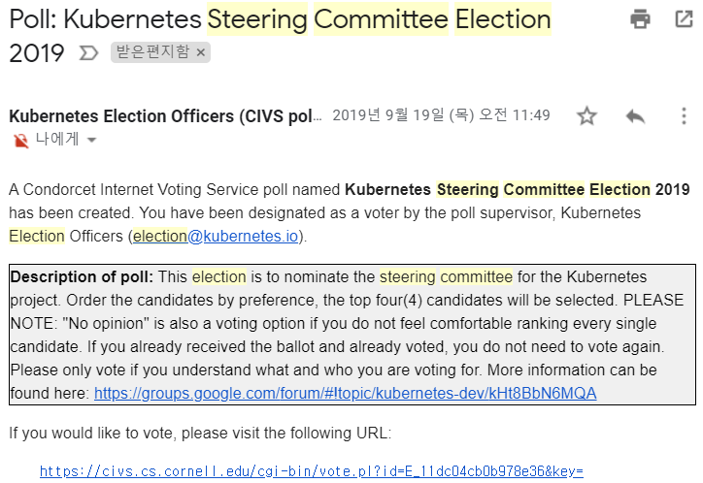
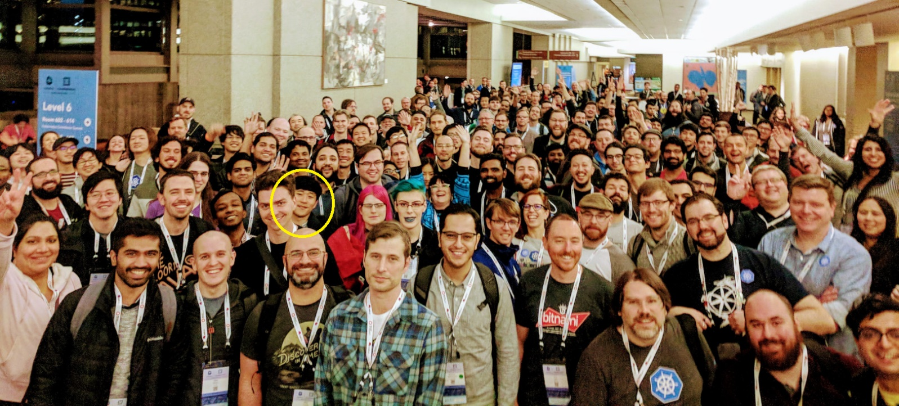
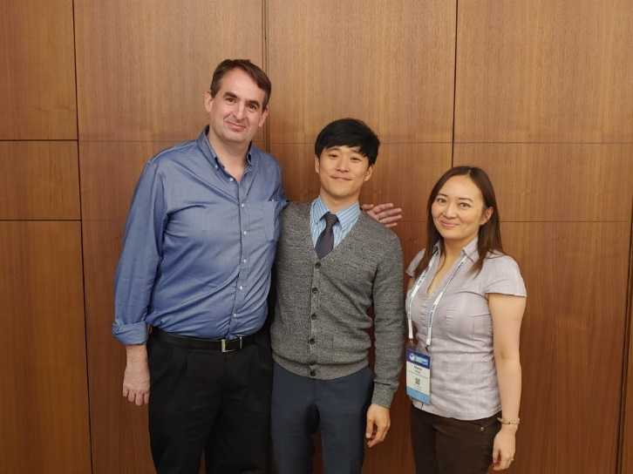
Benefits from K8s L10n activity
Enjoy various events !
https://k8s.devstats.cncf.io/d/66/developer-activity-counts-by-companies

Slide 31
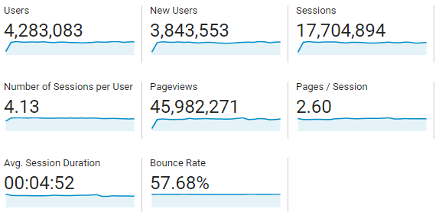
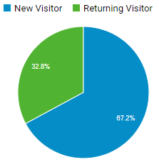
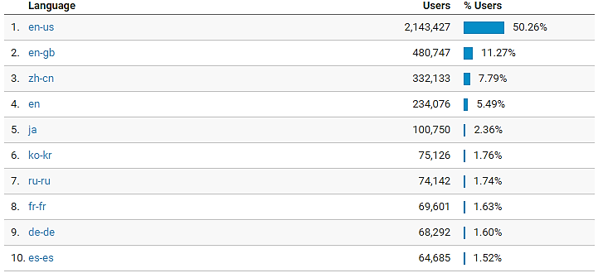
One to many support (site traffic)
Contributors are amazing !
Thank you ☺
May 1, 2020 - Oct 17, 2020
(< 6 month)
Korean
[10+ : 75,000+]
Thanks to Jim Angel (SIG-Docs co-chair) for the statistics !!

Slide 32
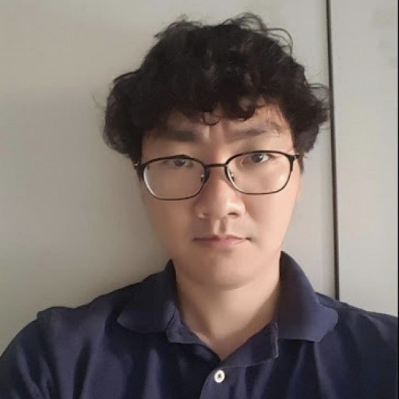
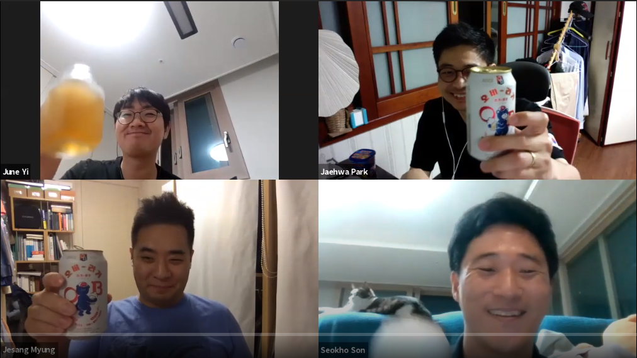
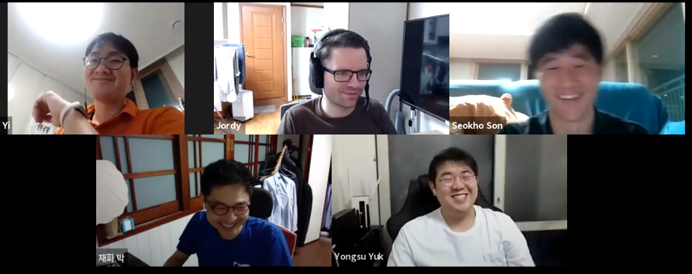
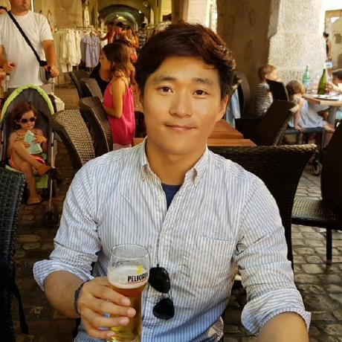
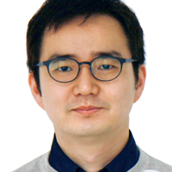
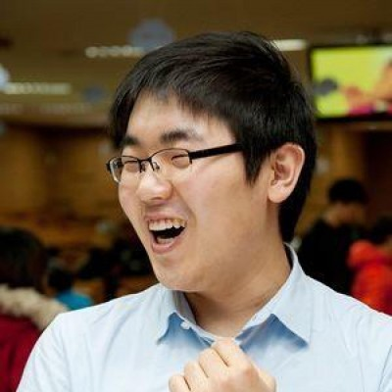
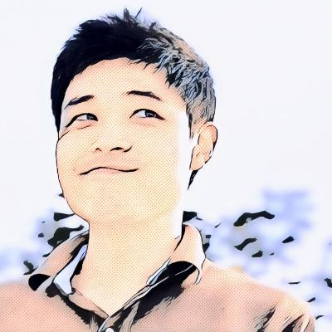
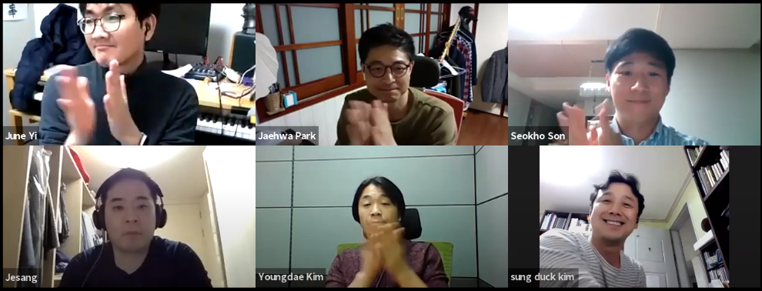
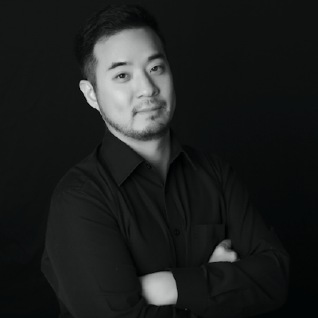
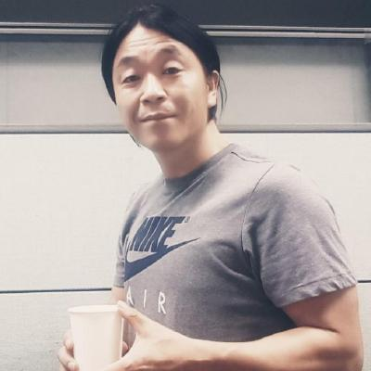
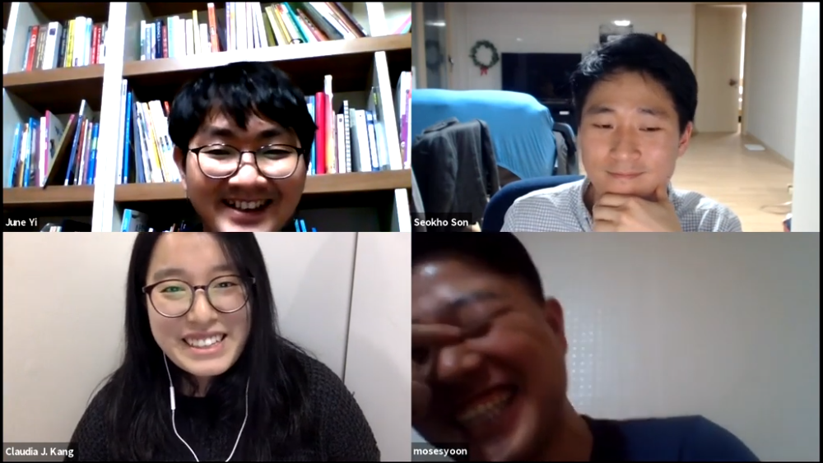
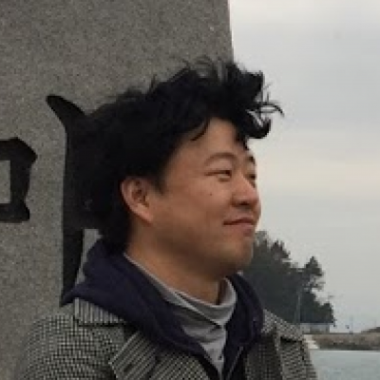
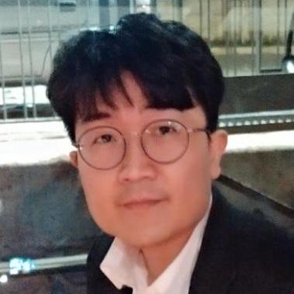
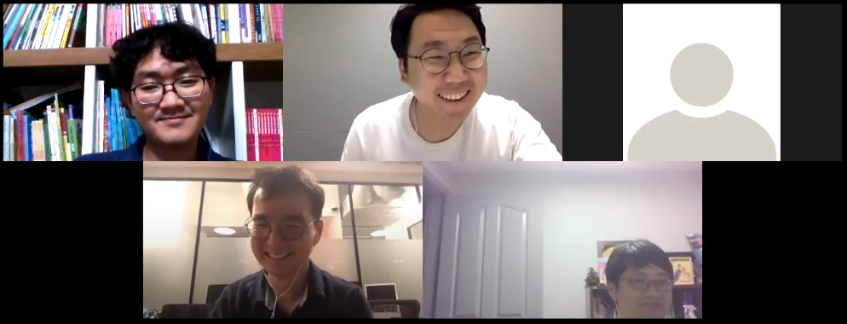
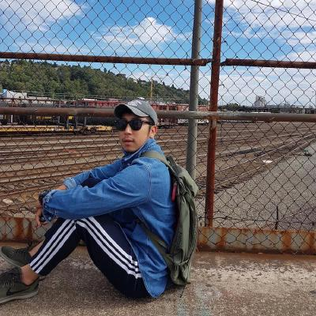
Benefits from K8s L10n activity
You will have nice friends

Slide 33
+ CNCF Cloud Native Glossary
https://glossary.cncf.io/

Slide 34
+ CNCF Cloud Native Glossary
https://github.com/cncf/glossary
cloud-native.slack.com #glossary-localization-korean

Slide 35
Thank you !!
Join https://slack.k8s.io/ #Kubernetes-docs-ko

